Slide 1
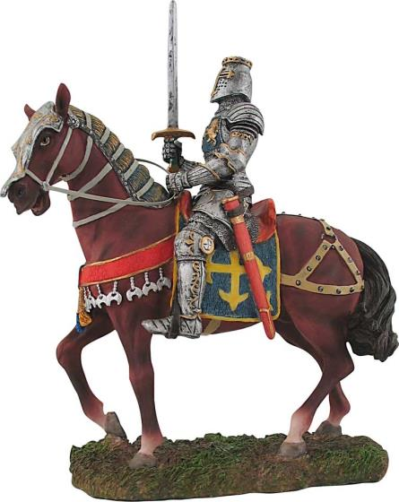
Ritarit

Slide 2
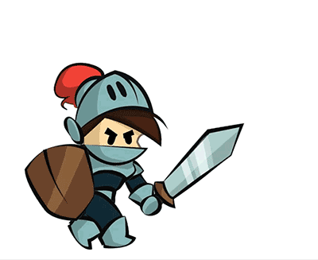
Kuinka ritariksi tultiin
Tuleva ritari lähetettiin 7-vuotiaana palvelemaan hovipoikana vanhempaa ritaria, yleensä lääninherraa.
Ritarin talouden naiset opettivat hovipojalle tapoja, kohteliaisuutta ja siisteyttä ja munkit kristinuskoa. Teini-iässä hovipoika ryhtyi palvelemaan ritaria aseenkantajana.
16-21 vuoden ikäisenä aseenkantaja lyötiin ritariksi. Ritari antoi aseenkantajalleen hevosen, miekan ja haarniskan.

Slide 3
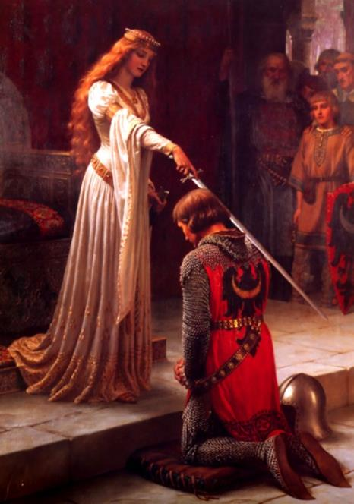

Slide 4
Mitä on ritarillisuus?
Mitä ritarilta vaadittiin?

Slide 5
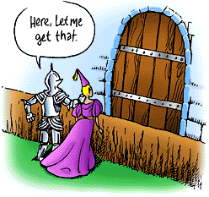
Ritarillisuus
Kyvykkyys taistelussa. Rohkeus. Rehellisyys. Kunniallisuus. Uskollisuus. Jalomielisyys. Usko. Kohteliaisuus ja huomaavaisuus. Jalosukuisuus

Slide 6
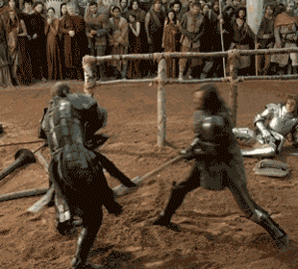
Turnajaiset
Ritari piti taistelutaitoaan yllä osallistumalla turnajaisiin, jotka saivat alkunsa Ranskassa 1100-luvulla. Turnajaisissa sattui ja tapahtui. Kirkko vastusti turnajaisia siinä määrin, että julisti siellä kuolleet helvettiin.

Slide 7
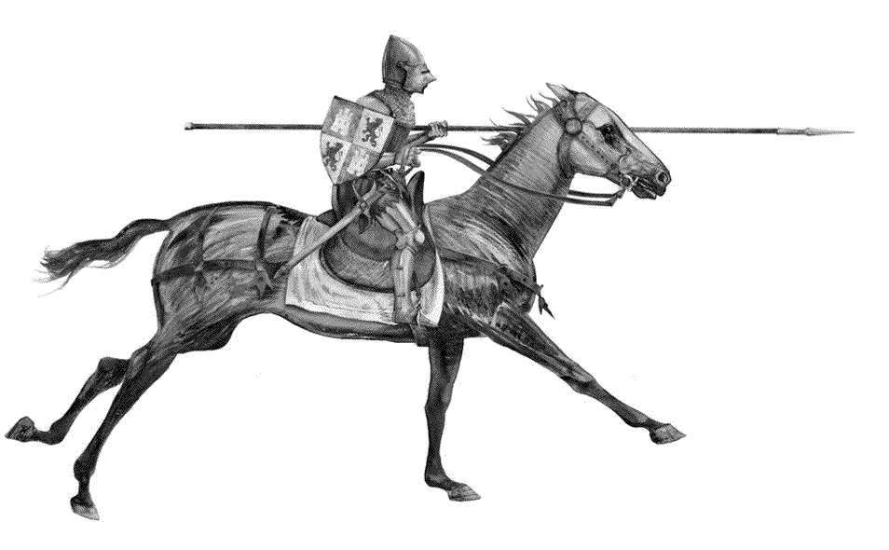

Slide 8
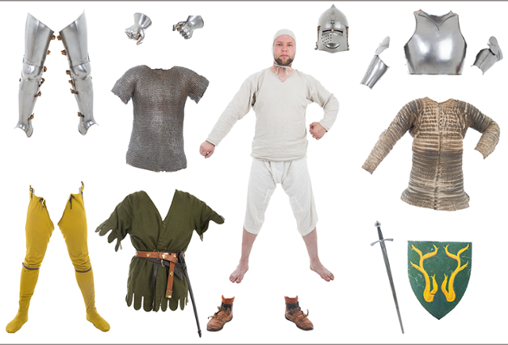
Kuva

Slide 9
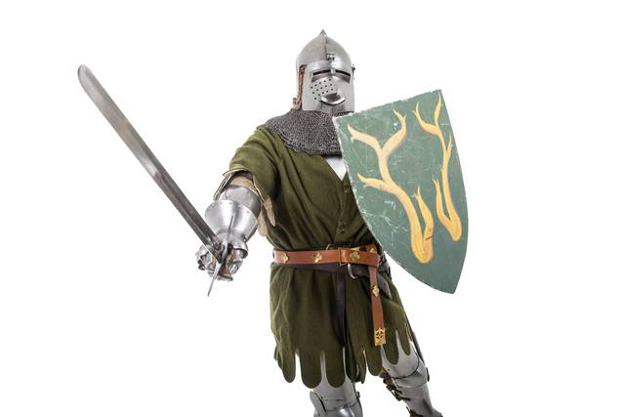

Slide 10
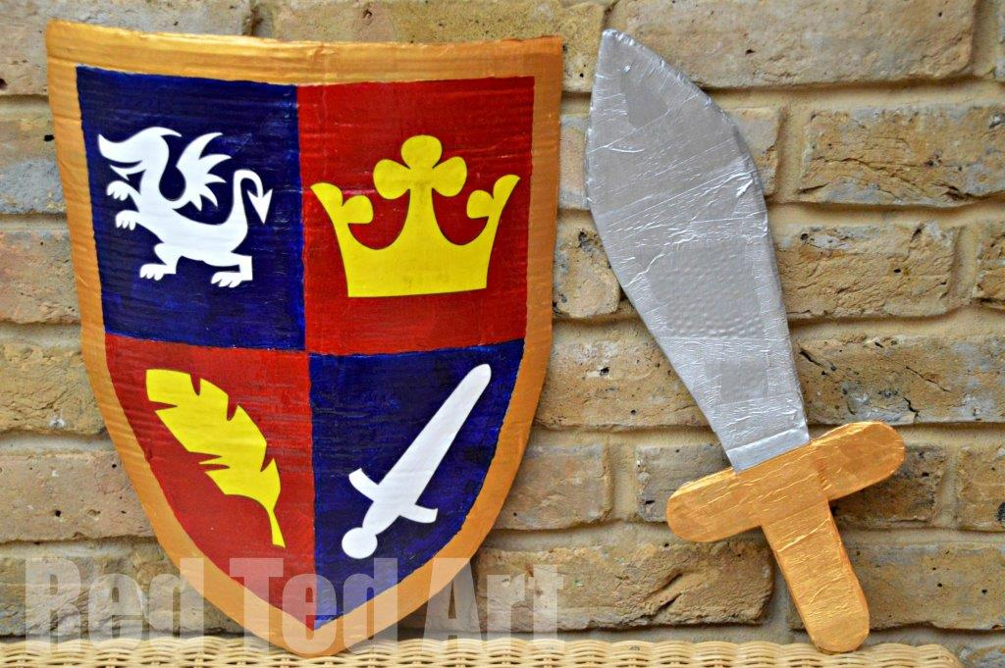

Slide 11
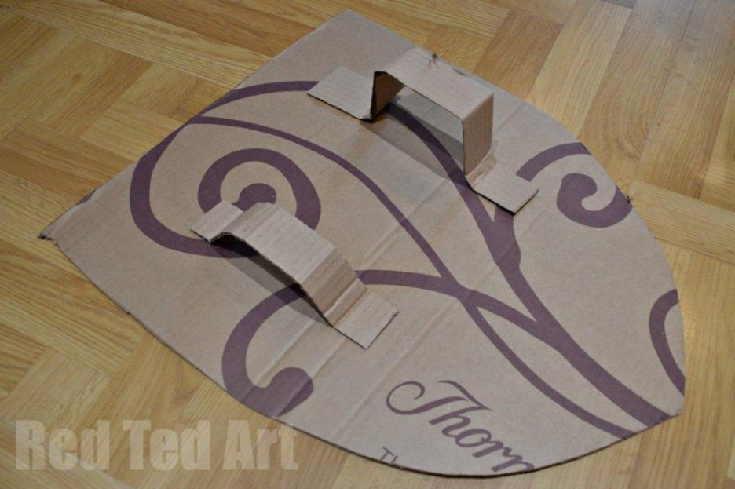

Slide 12
Vaakunan suunnittelu
Vaakunan suunnittelussa peruslähtökohtana on selkeys ja näkyvyys.
Vaakunan on oltava sellainen, että se on tunnistettavissa nuolenkantaman (200 m) päästä.
Pyritään käyttämään vain 2-5 eri väriä

Slide 13
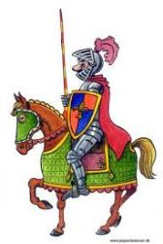
Työvaiheet
Valitse mieleisesi kaava vaakunapohjaksi
Suunnittele vaakuna suttupaperille
Leikataan sopiva pohja pahvista
Liimataan vaakunaan värillisiä papereita, käytetään maaleja,… Vain mielikuvitus on rajana!

